Slide 1

ŠKOLA: Gymnázium, Tanvald, Školní 305, příspěvková organizace
ČÍSLO PROJEKTU: CZ.1.07/1.5.00/34.0434
NÁZEV PROJEKTU: Šablony – Gymnázium Tanvald
ČÍSLO ŠABLONY: III/2 Inovace a zkvalitnění výuky prostřednictvím ICT
AUTOR: PhDr. Jana Rykrová
TEMATICKÁ OBLAST: Dějepis
NÁZEV DUMu: Textilní průmysl na Tanvaldsku
POŘADOVÉ ČÍSLO DUMu: 03
KÓD DUMu: JR_DĚJEPIS_03
DATUM TVORBY: 13.9.2012
ANOTACE (ROČNÍK): Prezentace je součástí výuky tématu regionální dějiny v dějepisném
semináři. Seznamuje s počátky a rozvojem textilního průmyslu
na Tanvaldsku.

Slide 2
TEXTILNÍ PRŮMYSL
NA TANVALDSKU

Slide 3
Počátky textilní výroby
17.stol. – domácí předení a tkaní lnu
2.pol. 18.stol. - domácí předení bavlny /dovoz levné suroviny z Anglie/
faktorský systém

Slide 4
Strojové předení bavlny
20. léta 19. stol. – první strojová přádelna bavlny v Tanvaldě
Ve 30. letech ředitelem Johann Mayer /z Bavorska/ Bálovka - vila, Terezínka – vyhlídková skála
C.k. privileg. Tanvaldská přádelna bavlny
Další přádelny:
30.léta Johann Priebsch, Smržovka
40.léta Johann Liebig, Svárov
60.léta Josef Riedel, Desná …a další

Slide 5
Textilní průmysl v 19. století
přádelny dodávaly přízi také domácím tkalcům
1845 – první mechanická přádelna v Tanvaldě
střídání období prosperity a krizí
stávky
1870 – svárovská stávka
požáry
1885 vytvoření dobrovolného hasičského sboru v Tanvaldě /Tanvaldská okresní hasičská jednota/ - zásahy při požárech i povodních /např. 1897/

Slide 6
Období 1918 - 1945
po roce 1918 majitelem tanvaldských přádelen byla firma Lederer § Wolf se sídlem ve Vídni
název Tanvaldská přádelna bavlny a.s.
generální ředitel Otto Bermann /Žid, Osvětim/
Okupace:
Tanwalder Textilwerke A.G.
arizace
válečná výroba /Junkers, V2/

Slide 7
Období po roce 1945
po osvobození: národní správa
znárodnění z října 1945 se týkalo všech bavlnářských firem na Tanvaldsku
vznikl národní podnik Pojizerské bavlnářské závody se sídlem v Semilech
po roce 1948 SEBA
po roce 1989 krize textilního průmyslu

Slide 8
Význam textilní výroby pro Tanvaldsko
poč. 19. stol. - chudý, neúrodný kraj
textilní výroba - pracovní příležitosti
rozvoj regionu - doprava, hustota osídlení, školství,
kulturní a spolkový život
období prosperity - ve 2.pol.19. stol.
- meziválečné období
- 70. a 80. léta 20.stol.
v současnosti
krize textilního průmyslu
nezaměstnanost
nepříznivý demografický vývoj

Slide 9
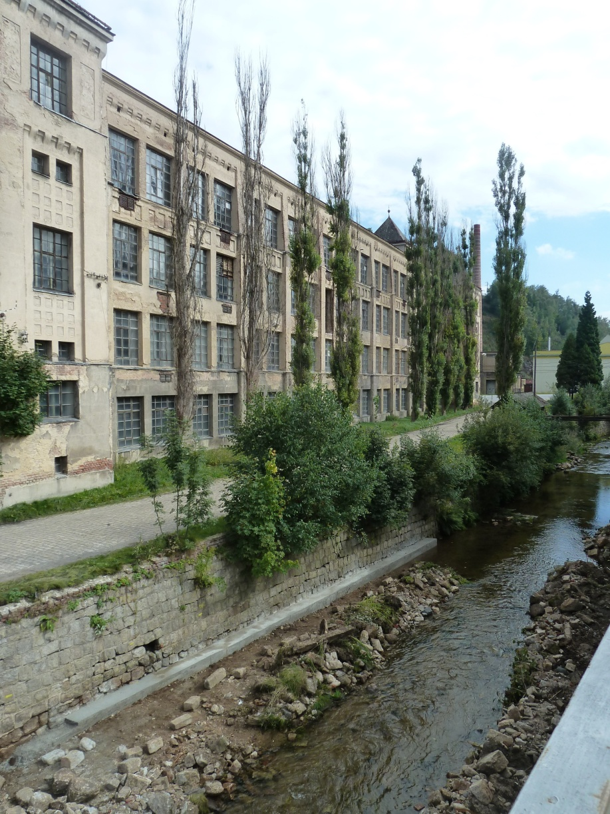
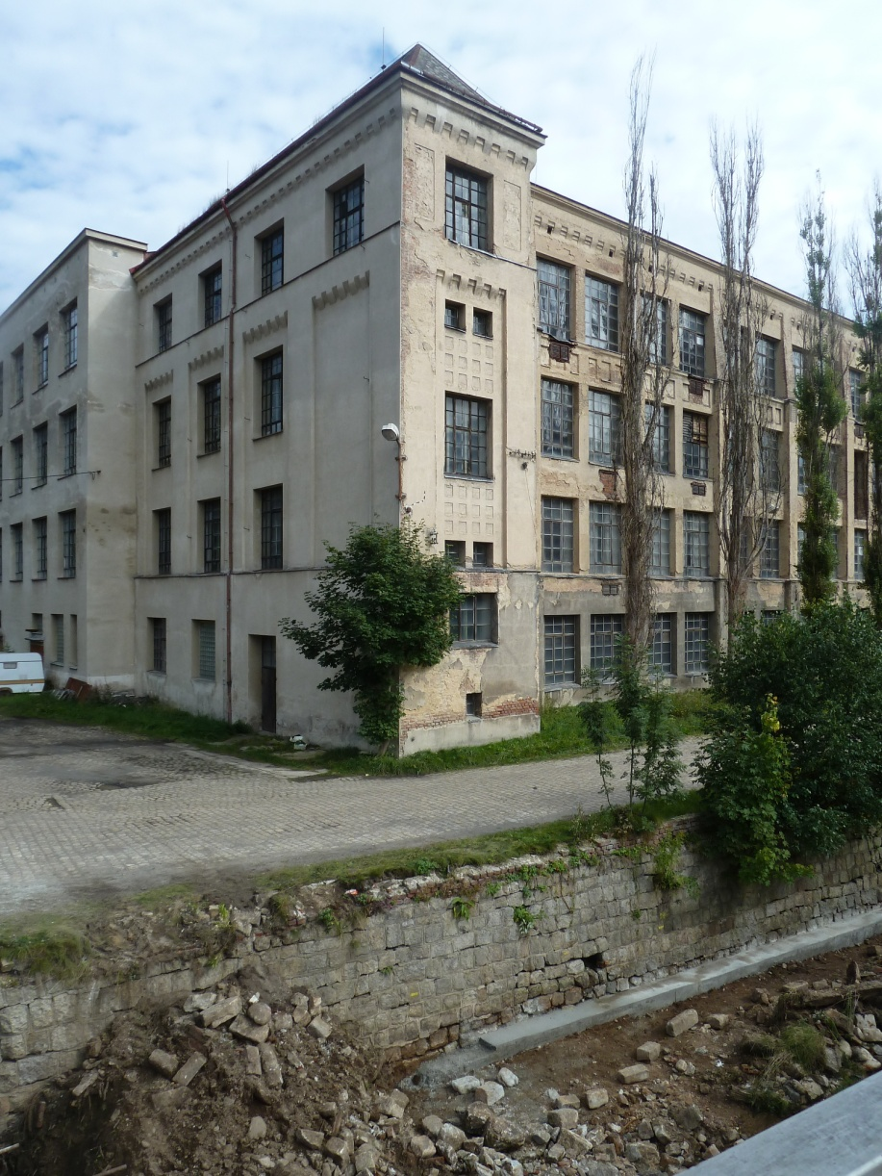
Současný vzhled bývalé textilní továrny

Slide 10
Prameny
RÝDL, Jaroslav. Paměť Tanvaldska. Turnov: Muzeum Českého ráje v Turnově, 2006, ISBN 80-239-6686-3.
fotografie : Jana Rykrová

